Slide 1

YENİ TANI OTOLOG KÖK HÜCRE NAKLİNE UYGUN MULTİPLE MYELOMDA TEDAVİ YÖNTEMLERİ
Dr Abdullah KARAKUŞ
Dicle Üniversitesi Hematoloji B.D.
28 Haziran 2025
MULTIPL MYELOMDA GÜNCEL GELİŞMELER

Slide 2
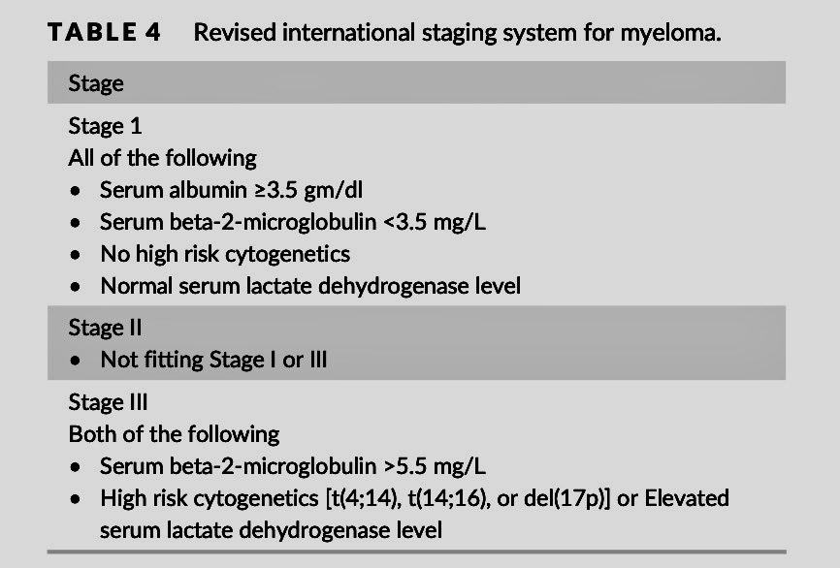
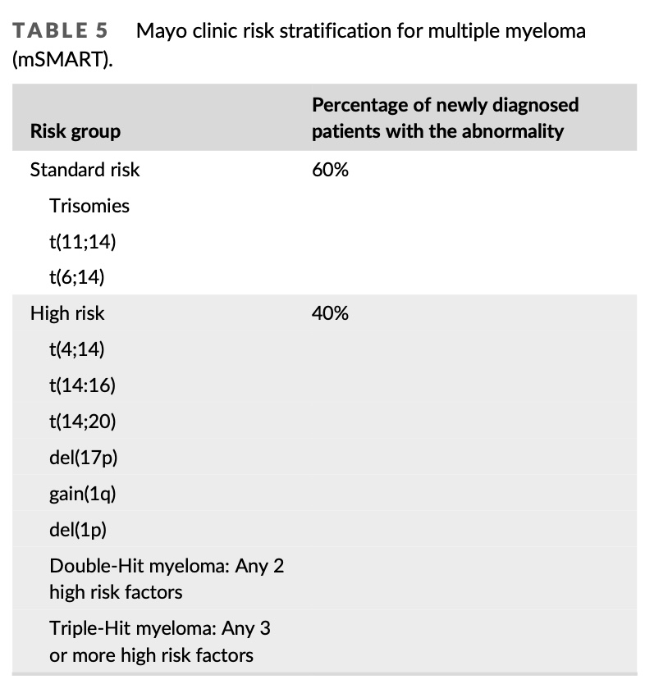
Multiple Myeloma
Tüm kanserlerin %1 ‘i
Hematolojik malignitelerin % 10 ‘u
Ortanca tanı yaşı 65 , E >K
Tanı anında % 1-2 ekstrameduller hastalık
MGUS-->SMM→Aktif MM
TE – OS 10 YIL (>75 yaş mOS 5 yıl )
Am J Hematol. 2024;99:1802–1824

Slide 3


PLEASE NOTE that use of this NCCN Content is governed by the End-User License Agreement, and you MAY NOT distribute this Content or use it with any artificial intelligence model or tool.
Printed by abdullah karakus on 6/27/2025 3:51:27 AM. Copyright © 2025 National Comprehensive Cancer Network, Inc. All Rights Reserved.
NCCN Guidelines Version 1.2026 Multiple Myeloma
NCCN Guidelines Index Table of Contents
Discussion
DISEASE STAGING AND RISK STRATIFICATION SYSTEMS FOR MULTIPLE MYELOMA
International Staging System (ISS) | Revised-ISS (R-ISS)¹ | R2-ISS^{2,a} | IMS-IMWG³
ISS Stage I Serum beta-2 microglobulin <3.5 mg/L Serum albumin ≥3.5 g/dL | R-ISS Stage I ISS stage I and standard risk chromosomal abnormalities by FISH Serum LDH ≤ the ULN | Low-risk: 0 points^{b} Not ISS stage II or III Serum LDH ≤ the ULN del(17p), t(4;14), 1q+: Not detected | Standard Risk All patients not meeting criteria for HR
ISS Stage II Not ISS stage I or III | R-ISS Stage II Not R-ISS stage I or III | Low-intermediate risk: 0.5–1 points^{b} ISS stage II or Serum LDH > the ULN or del(17p) or t(4;14) or 1q+: Detected
ISS Stage III Serum beta-2 microglobulin ≥5.5 mg/L | R-ISS Stage III ISS stage III And either high-risk chromosomal abnormalities [del(17p) or translocation (4;14) or translocation (14;16)] by FISH or Serum LDH > the ULN | Intermediate-high risk: 1.5–2.5 points^{b} Any combination of high-risk features that equals a score of 1.5–2.5 | High-Risk IMS-IMWG Del(17p) (>20% of plasma cells) and/or TP53 mutation One of these translocations co- occurring with 1q+ and/or del(1p32): t(4;14) t(14;16) t(14;20) Monoallelic del(1p32) along with 1q+ or biallelic del(1p32) High β2M (>5.5 mg/dL) with normal creatinine (<1.2 mg/dL)
 |  | High-risk: 3–5 points^{b} Any combination of high-risk features that equals a score of 3–5
¹ Palumbo A, Avet-Loiseau H, Oliva S, et al. Revised International Staging System for Multiple Myeloma: A Report from International Myeloma Working Group. J Clin Oncol 2015;33:2863-2869.
² D'Agostino M, Cairns DA, Lahuerta JJ, et al. Second revision of the international staging system (R2-ISS) for overall survival in multiple myeloma: A European Myeloma Network (EMN) report within the harmony project. J Clin Oncol 2022;40:3406-3418.
³ Avet-Loiseau H, Davies FE, Samur MK, et al. International Myeloma Society/ International Myeloma Working Group Consensus Recommendations on the
ª R2-ISS is only validated for newly diagnosed Multiple Myeloma.
^{b} For R2-ISS classification a numerical value is assigned to each risk factor based on their influence on OS: ISS-III is 1.5 points, ISS-II is 1 point, del(17p) is 1 point,
Definition of High-Risk Multiple Myeloma. J Clin Oncol 2025:Jco2401893
t(4;14) is 1 point, 1q+ is 0.5 points, and serum LDH > the ULN is 1 point.
Note: All recommendations are category 2A unless otherwise indicated.
MYEL-B 1 OF 2
Version 1.2026, 06/24/25 © 2025 National Comprehensive Cancer Network® (NCCN®), All rights reserved. NCCN Guidelines® and this illustration may not be reproduced in any form without the express written permission of NCCN.

Slide 4
PLEASE NOTE that use of this NCCN Content is governed by the End-User License Agreement, and you MAY NOT distribute this Content or use it with any artificial intelligence model or tool.
Printed by abdullah karakus on 6/27/2025 3:51:27 AM. Copyright © 2025 National Comprehensive Cancer Network, Inc. All Rights Reserved.
NCCN Guidelines Version 1.2026 Multiple Myeloma
NCCN Guidelines Index Table of Contents
Discussion
Disease | Definition
Smoldering Myeloma^{a,b} (Asymptomatic) | Serum monoclonal protein ≥3 g/dL or Bence-Jones protein ≥500 mg/24 h and/or Clonal bone marrow plasma cells (BMPCs) 10%–59% and Absence of myeloma-defining events or amyloidosis
Multiple Myeloma^{a,c} (Symptomatic) | Clonal BMPCs ≥10% or biopsy-proven bony or extramedullary plasmacytoma and any one or more of the following myeloma- defining events: Myeloma-defining events: Evidence of end organ damage that can be attributed to the underlying plasma cell proliferative disorder, specifically: Hypercalcaemia: serum calcium >0·25 mmol/L (>1 mg/dL) higher than the upper limit of normal or >2·75 mmol/L (>11 mg/dL) Renal insufficiency: creatinine clearance <40 mL per min or serum creatinine >177 μmol/L (>2 mg/dL) Anaemia: haemoglobin value of >20 g/L below the lower limit of normal, or a haemoglobin value <100 g/L Bone lesions: one or more osteolytic lesions on skeletal radiography, CT, or PET-CT Any one or more of the following biomarkers of malignancy: Clonal bone marrow plasma cell percentage ≥60% Involved:uninvolved serum free light chain ratio ≥100 >1 focal lesions on MRI studies
Solitary Plasmacytomaª | Biopsy-proven solitary lesion of bone or soft tissue with evidence of clonal plasma cells Normal skeletal survey and MRI (or CT) of spine and pelvis (except for the primary solitary lesion) Absence of myeloma defining events Normal bone marrow with no evidence of clonal plasma cells
Solitary Plasmacytoma with minimal marrow involvementª | Biopsy-proven solitary lesion of bone or soft tissue with evidence of clonal plasma cells Normal skeletal survey and MRI (or CT) of spine and pelvis (except for the primary solitary lesion) Absence of myeloma defining events Clonal bone marrow plasma cells <10%
Plasma Cell Leukemia | Presence of ≥5% of plasma cells in circulation
DEFINITIONS OF MYELOMA AND RELATED PLASMA-CELL DISORDERS
ª Adapted with permission from Rajkumar SV, Dimopoulos MA, Palumbo A, et al. International Myeloma Working Group updated criteria for the diagnosis of multiple myeloma. Lancet Oncol 2014;15:e538-e548.
^{b} BMPCs >20%, M-protein >2 g/dL, and FLCr >20 are variables used to risk stratify patients at diagnosis. Patients with two or more of these risk factors are considered to have a high risk of progression to MM. Lakshman A, Rajkumar SV, Buadi FK, et al. Risk stratification of smoldering multiple myeloma incorporating revised IMWG diagnostic criteria. Blood Cancer J 2018;8:59.
^{c} Other examples of active disease include: repeated infections, amyloidosis, light chain deposition disease, or hyperviscosity.
Note: All recommendations are category 2A unless otherwise indicated.
Version 1.2026, 06/24/25 © 2025 National Comprehensive Cancer Network® (NCCN®), All rights reserved. NCCN Guidelines® and this illustration may not be reproduced in any form without the express written permission of NCCN.
MYEL-A

Slide 5
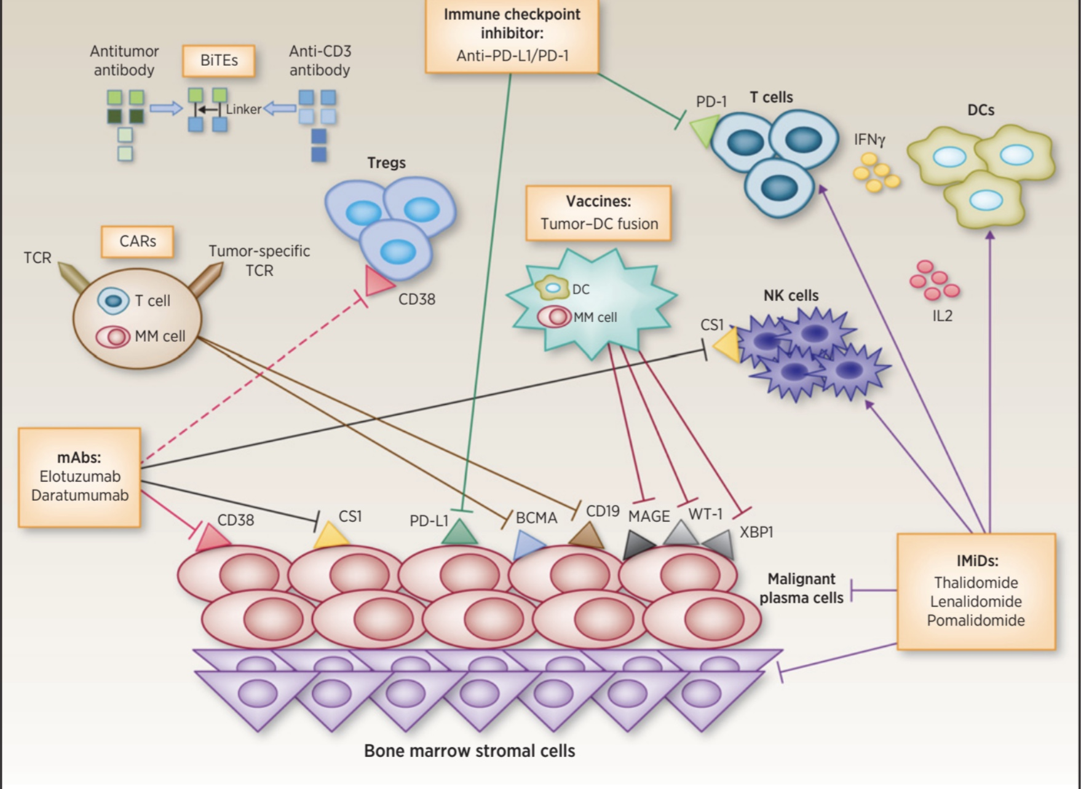
Clin Cancer Res; 22(24) December 15, 2016

Slide 6
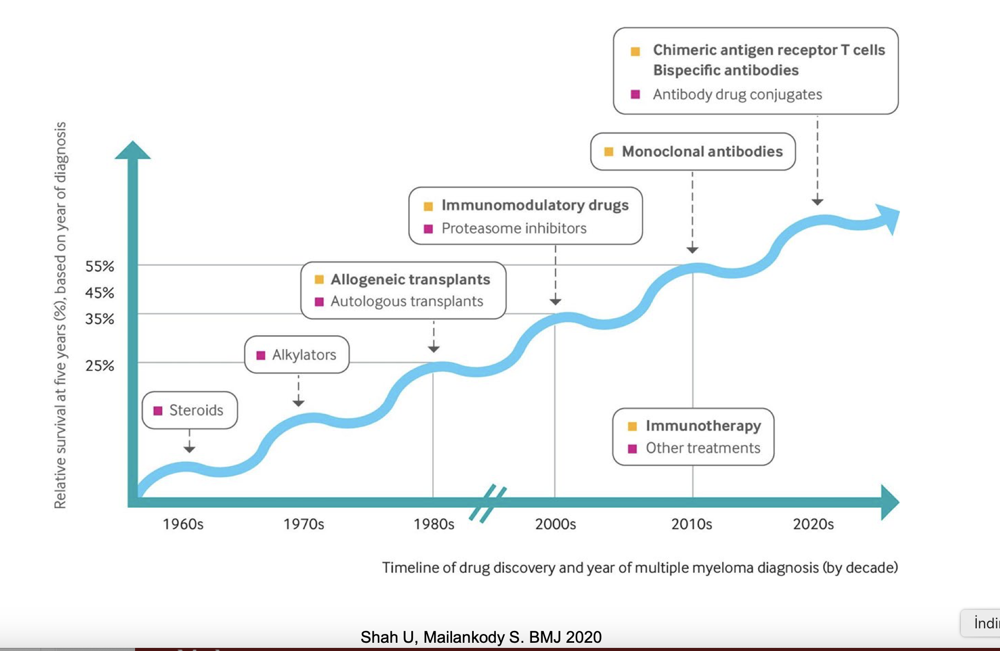
MM’da son 2 dekatta tedavideki gelişmeler sağkalıma yansımıştır

Slide 7
Rd: 3 yıl
VCD: 3 yıl
VRD: 4 yıl
Oto tx: 5 yıl
İdame: 6 yıl
Dara-Isa ilavesi: 7.5 yıl
Düşük risk: 1-1.5 yıl yukarı
Yüksek risk: 1-1.5 yıl aşağı

Slide 8
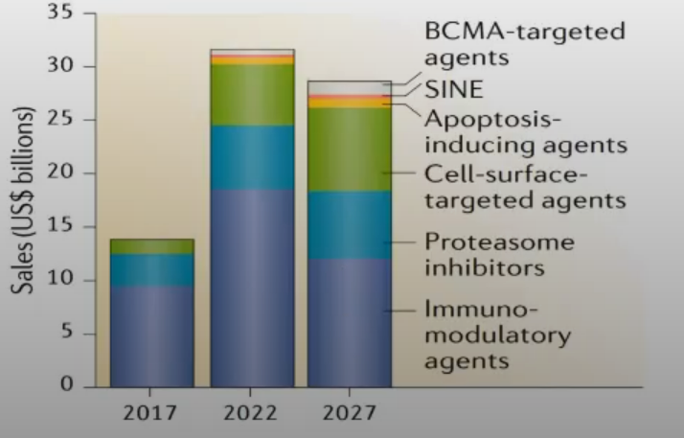

Slide 9
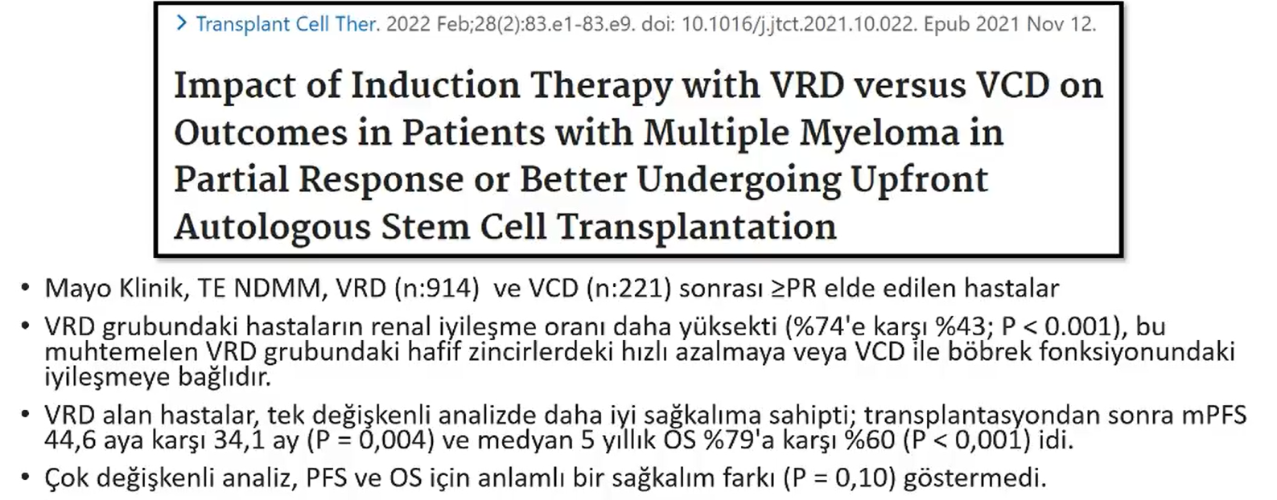

Slide 10
Vaka
62 yaş erkek hasta
Medikal geçmiş: romatoid artrit, hipertansiyon ve gut
2022 → smoldering myelom tanısı konuldu
  Serum M-protein: 2.2 gr, kemik iliği plazma hücresi %15, kreatinin/serum kalsiyum/hemoglobin normal, kemik lezyonu yok
08.2024’teki kontrolünde serum M-proteinde artış (2.2 gr→2.7 gr) tespit edildi, kemik ağrılarına yönelik PET-BT görüntüleme yapıldı .
  Yaygın litik lezyonlar

Slide 11
12.2024 kemik iliği biyopsisi → %25 klonal plazma hücre infiltrasyonu; serum kreatinin/kalsiyum ve hemoglobin normal değerlerde
  Genetik yüksek riskli bulgu tespit edilmedi
Tedavi rejimi
  1.3 mg/m2 bortezomib 1-8-15-22.gün subkutan
  Lenalidomid 25 mg 1-21 günler arası oral
  Deksametazon 40 mg 1-8-15-22.gün oral
  ASA 100 mg/gün ile tromboprofilaksi, valasiklovir 2x500 mg oral, TMP/SFX DS tablet haftada 3 doz PJP ve VZV profilaksisi
4 kür VRD rejimi sonrası parsiyel yanıt elde edildi, tedavi süresince ciddi toksisite görülmedi, 3gr/m2 siklofosfamid kök hücre mobilizasyonu yapılıp 4.9 milyon kök hücre toplandı, son değerlendirmesinde asemptomatik olup otolog kök hücre nakli+ Lenalidomid idame

Slide 12
NAKİL UYGUNLUĞUNUN DEĞERLENDİRİLMESİ
1. Kronolojik Değil, Biyolojik Yaş Değerlendirilir
Genel kılavuzlarda yaş sınırı: ≤65–70 yaş
  ASCT'nin güvenle uygulanabileceği yaş aralığı genellikle 18–70 olarak kabul edilir.
  Ancak “fit” bir hasta 75 yaşında da nakil alabilirken, ağır komorbiditeleri olan 60 yaşındaki biri uygun olmayabilir.
  Yaş bir tek başına dışlayıcı kriter değildir.

Slide 13
2. Performans Durumu (Functional Status)
ECOG Performance Status yaygın olarak kullanılır:
  ECOG 0–2 → ASCT adayı
  ECOG ≥3 → genellikle uygun değil
Karnofsky Performans Skalası da kullanılabilir (>70 uygun kabul edilir)
Geriatrik değerlendirme (Geriatric Assessment) bazı merkezlerde uygulanmaktadır.

Slide 14
3. Komorbidite Değerlendirmesi
a. Kardiyovasküler Sistem:
EF <%50 olan ciddi kalp yetmezliği
Unkontrollü aritmiler
Son 6 ayda geçirilmiş MI
Karfilzomib gibi ajanlar kalp yükünü artırabilir
b. Pulmoner Sistem:
Akciğer kapasitesi <%50 olan ciddi restriktif ya da obstrüktif hastalık
Oksijen ihtiyacı olan hastalar dikkatle değerlendirilmelidir
c. Renal Fonksiyon:
ASCT için mutlak kontrendikasyon değildir
Dializ hastaları da uygun mobilizasyonla nakil alabilir
Ancak ciddi böbrek fonksiyon bozukluğu, enfeksiyon riskini artırabilir
d. Hepatik Fonksiyon:
ALT/AST > 3x ULN ya da bilirubin >2 mg/dL olan hastalarda dikkatli değerlendirme gerekir
e. İnfeksiyon Hastalıkları:
Aktif enfeksiyon varlığında ASCT ertelenir
HBV, HCV, HIV gibi hastalıklar yönetilebilir, ancak reaktivasyon riski dikkate alınmalıdır

Slide 15
4. Nörolojik Durum
Özellikle Bortezomib'e bağlı nöropati riski değerlendirilir
İleri nörolojik bozukluklar hastanın kendi bakımını sürdürmesini engelliyorsa nakil uygunluğu tartışmalı hale gelir
5. Psikososyal ve Destekleyici Faktörler
Hastanın:
  Uzun süreli hastane süreçlerini tolere edebilmesi
  Destekleyici ailesel/sosyal ağı olup olmaması
  Tedaviye uyumu ve anlayış kapasitesi
Psikiyatrik hastalıklar, aktif madde bağımlılığı, tedavi uyumsuzluğu gibi durumlar nakil kararını etkileyebilir

Slide 16
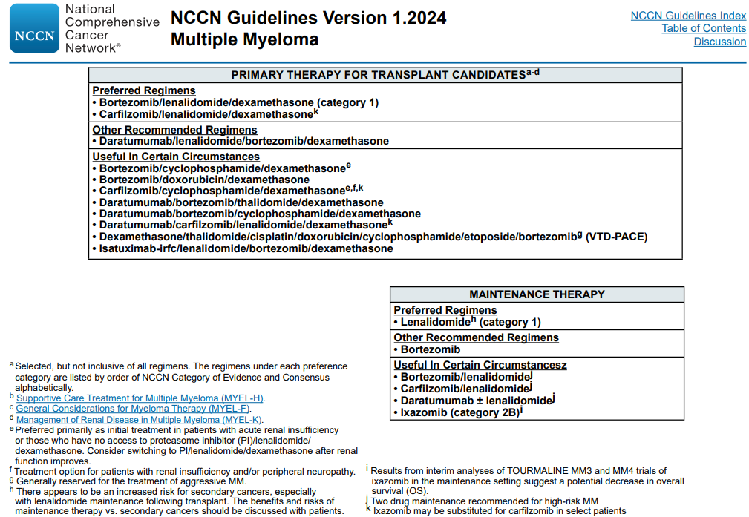
2024
Notes:
Tercih edilen tedaviler arasına KRD eklendi.
Faz III ENDURANCE çalışmasının sonuçları, VRD'ye karşı KRD ile benzer PFS gösterdi. Ancak yüksek riskli hastalar dahil edilmedi.
KRD, VRD ile karşılaştırıldığında daha az nöropati ancak daha fazla dispne, hipertansiyon, kalp yetmezliği ve akut böbrek hasarı ile ilişkiliydi.
The addition of isatuximab to VRd increases the rates of MRD negativity among transplant-eligible patients with newly diagnosed multiple myeloma without adding significant toxicity. (50% vs 36%).
ENDURANCE. Randomize çok merkezli bir faz 3 çalışması (ENDURANCE E1A11), indüksiyon tedavisi olarak VRD veya KRD ile tedavi edilen yeni tanı MM hastaları (n=1053) çalışmıştır.
Yüksek riskli özelliklere sahip hastalar (t(4;14) olan hastalar hariç) bu çalışmaya dahil edilmedi.
Medyan 9 aylık takipten sonra, medyan PFS bortezomib rejimi ile 34.4 ay iken karfilzomib rejimi ile 34.6 ay olmuştur.
VRD ile tedavi edilen hastaların %65'inde ve KRD ile tedavi edilen hastaların %74'ünde ≥VGPR yanıt görülmüştür (p=0.0015).
Advers olaylarla ilgili olarak, karfilzomib rejimi daha az periferik nöropati ile ancak daha fazla kardiyak, pulmoner ve renal toksisite ile ilişkilendirilmiştir.
Carfilzomib or bortezomib in combination with lenalidomide and dexamethasone for patients with newly diagnosed multiple myeloma without intention for immediate autologous stem-cell transplantation (ENDURANCE): a multicentre, open-label, phase 3, randomised, controlled trial

Slide 17
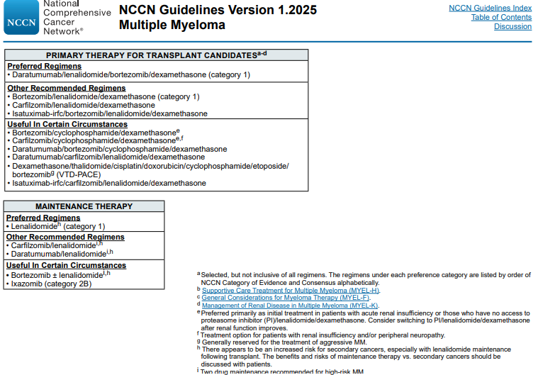
2025
Notes:
• Primary therapy for transplant candidates:
Preferred regimens:
◊ Regimen moved from other recommended: Daratumumab/lenalidomide/bortezomib/dexamethasone (category 1).
◊ Regimens moved to other recommended: – Bortezomib/lenalidomide/dexamethasone (category 1). – Carfilzomib/lenalidomide/dexamethasone. Other recommended regimens:
◊ Regimen added: Isatuximab-irfc/bortezomib/lenalidomide/dexamethasone. Useful in certain circumstances: ◊ Regimen removed: Bortezomib/doxorubicin/dexamethasone.
◊ Regimen removed: Daratumumab/bortezomib/thalidomide/dexamethasone.
◊ Regimen added: Isatuximab-irfc/carfilzomib/lenalidomide/dexamethasone.
• Maintenance therapy:
Other recommended regimens, moved from useful in certain circumstances:
◊ Carilzomib/lenalidomide
◊ Daratumumab±lenalidomide Useful in certain circumstances, regimen modified: Bortezomib ± lenalidomide.
• Footnote removed: Results from interim analyses of TOURMALINE MM3 and MM4 trials of ixazomib in the maintenance setting suggest a potential decrease in overall survival (OS). (Also for MYEL-G [2 of 5])
• Footnote removed: Ixazomib may be substituted for carfilzomib in select patients.

Slide 18
PLEASE NOTE that use of this NCCN Content is governed by the End-User License Agreement, and you MAY NOT distribute this Content or use it with any artificial intelligence model or tool.
Printed by abdullah karakus on 6/27/2025 3:51:27 AM. Copyright © 2025 National Comprehensive Cancer Network, Inc. All Rights Reserved.
NCCN Guidelines Version 1.2026 Multiple Myeloma
NCCN Guidelines Index Table of Contents
Discussion
2026
PRIMARY THERAPY FOR HCT CANDIDATES^{a-d}
Preferred Daratumumab/Lenalidomide/Bortezomib/Dexamethasone (category 1) Isatuximab-irfc/Bortezomib/Lenalidomide/Dexamethasone (category 1)
Other Recommended Bortezomib/Lenalidomide/Dexamethasone (category 1) Carfilzomib/Lenalidomide/Dexamethasone Daratumumab/Carfilzomib/Lenalidomide/Dexamethasone Isatuximab-irfc/Carfilzomib/Lenalidomide/Dexamethasone
Useful in Certain Circumstances Bortezomib/Cyclophosphamide/Dexamethasone Carfilzomib/Cyclophosphamide/Dexamethasone^{e} Daratumumab/Bortezomib/Cyclophosphamide/Dexamethasone Dexamethasone/Thalidomide/Cisplatin/Doxorubicin/Cyclophosphamide/Etoposide/ Bortezomib^{f} (VTD-PACE)
MAINTENANCE THERAPY^{g}
Preferred Lenalidomide^{h} (category 1)
Other Recommended Carfilzomib/Lenalidomide^{h} Daratumumab/Lenalidomide^{h}
Useful in Certain Circumstances Bortezomib ± Lenalidomide^{h} Daratumumab Ixazomib (category 2B)
ª Selected, but not inclusive of all regimens. The regimens under each preference category are listed by order of NCCN Category of Evidence and Consensus alphabetically.
^{b} Supportive Care Treatment for Multiple Myeloma (MYEL-I).
^{c} See MYEL-F for considerations for myeloma therapy and for specific populations (eg, Black/African
American individuals).
^{d} Management of Renal Disease in Multiple Myeloma (MYEL-L).
^{e} Treatment option for patients with renal insufficiency and/or peripheral neuropathy.
^{f} Generally reserved for the treatment of aggressive MM.
^{g} Two-drug maintenance recommended for high-risk MM.
^{h} There appears to be an increased risk for secondary cancers, especially with lenalidomide maintenance following transplant. The benefits and risks of maintenance therapy versus secondary cancers should be discussed with patients.
Note: All recommendations are category 2A unless otherwise indicated.
Version 1.2026, 06/24/25 © 2025 National Comprehensive Cancer Network® (NCCN®), All rights reserved. NCCN Guidelines® and this illustration may not be reproduced in any form without the express written permission of NCCN.

Slide 19
Tercih Edilen Tedavi
D-VRD
I-VRD
PERSEUS
GRIFFIN
GMMG‑HD7 Faz III Çalışması (Isa‑VRd)
Diğer Önerilen Tedaviler
VRD
KRD
I-KRD

Slide 20
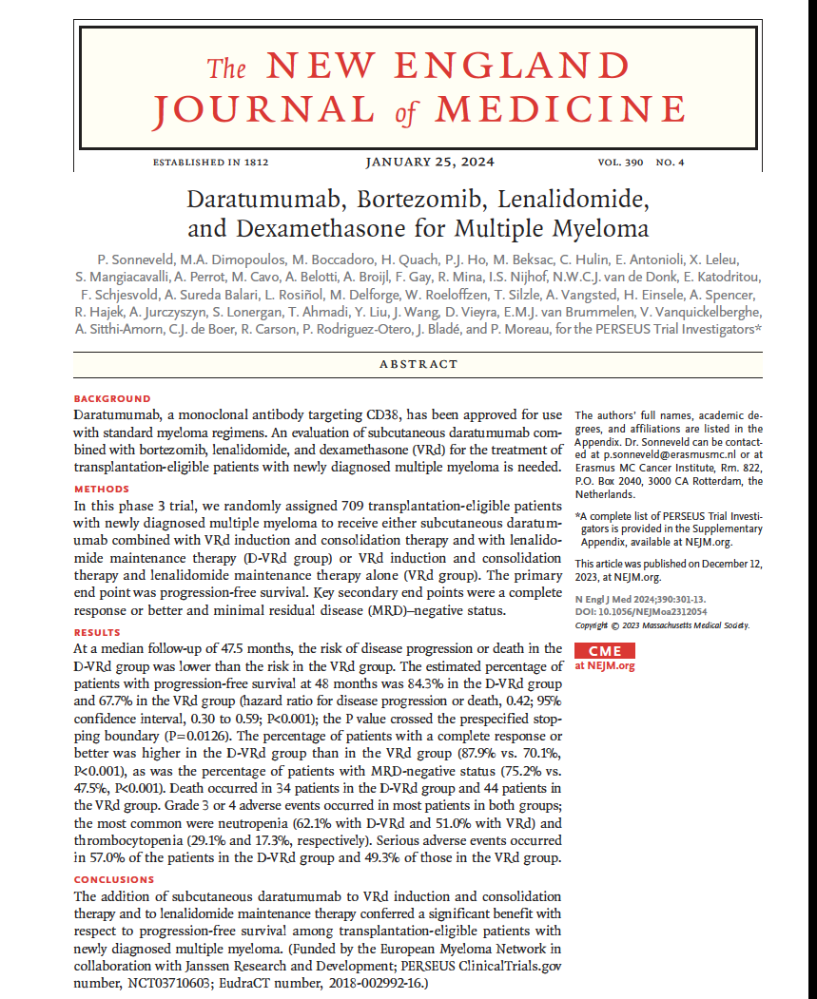
PERSEUS
Faz 3, D-VRD vs VRD
Daha üstün PFS, CR ve MRD neg oranı
4 yıllık PFS %84 vs %67

Slide 21
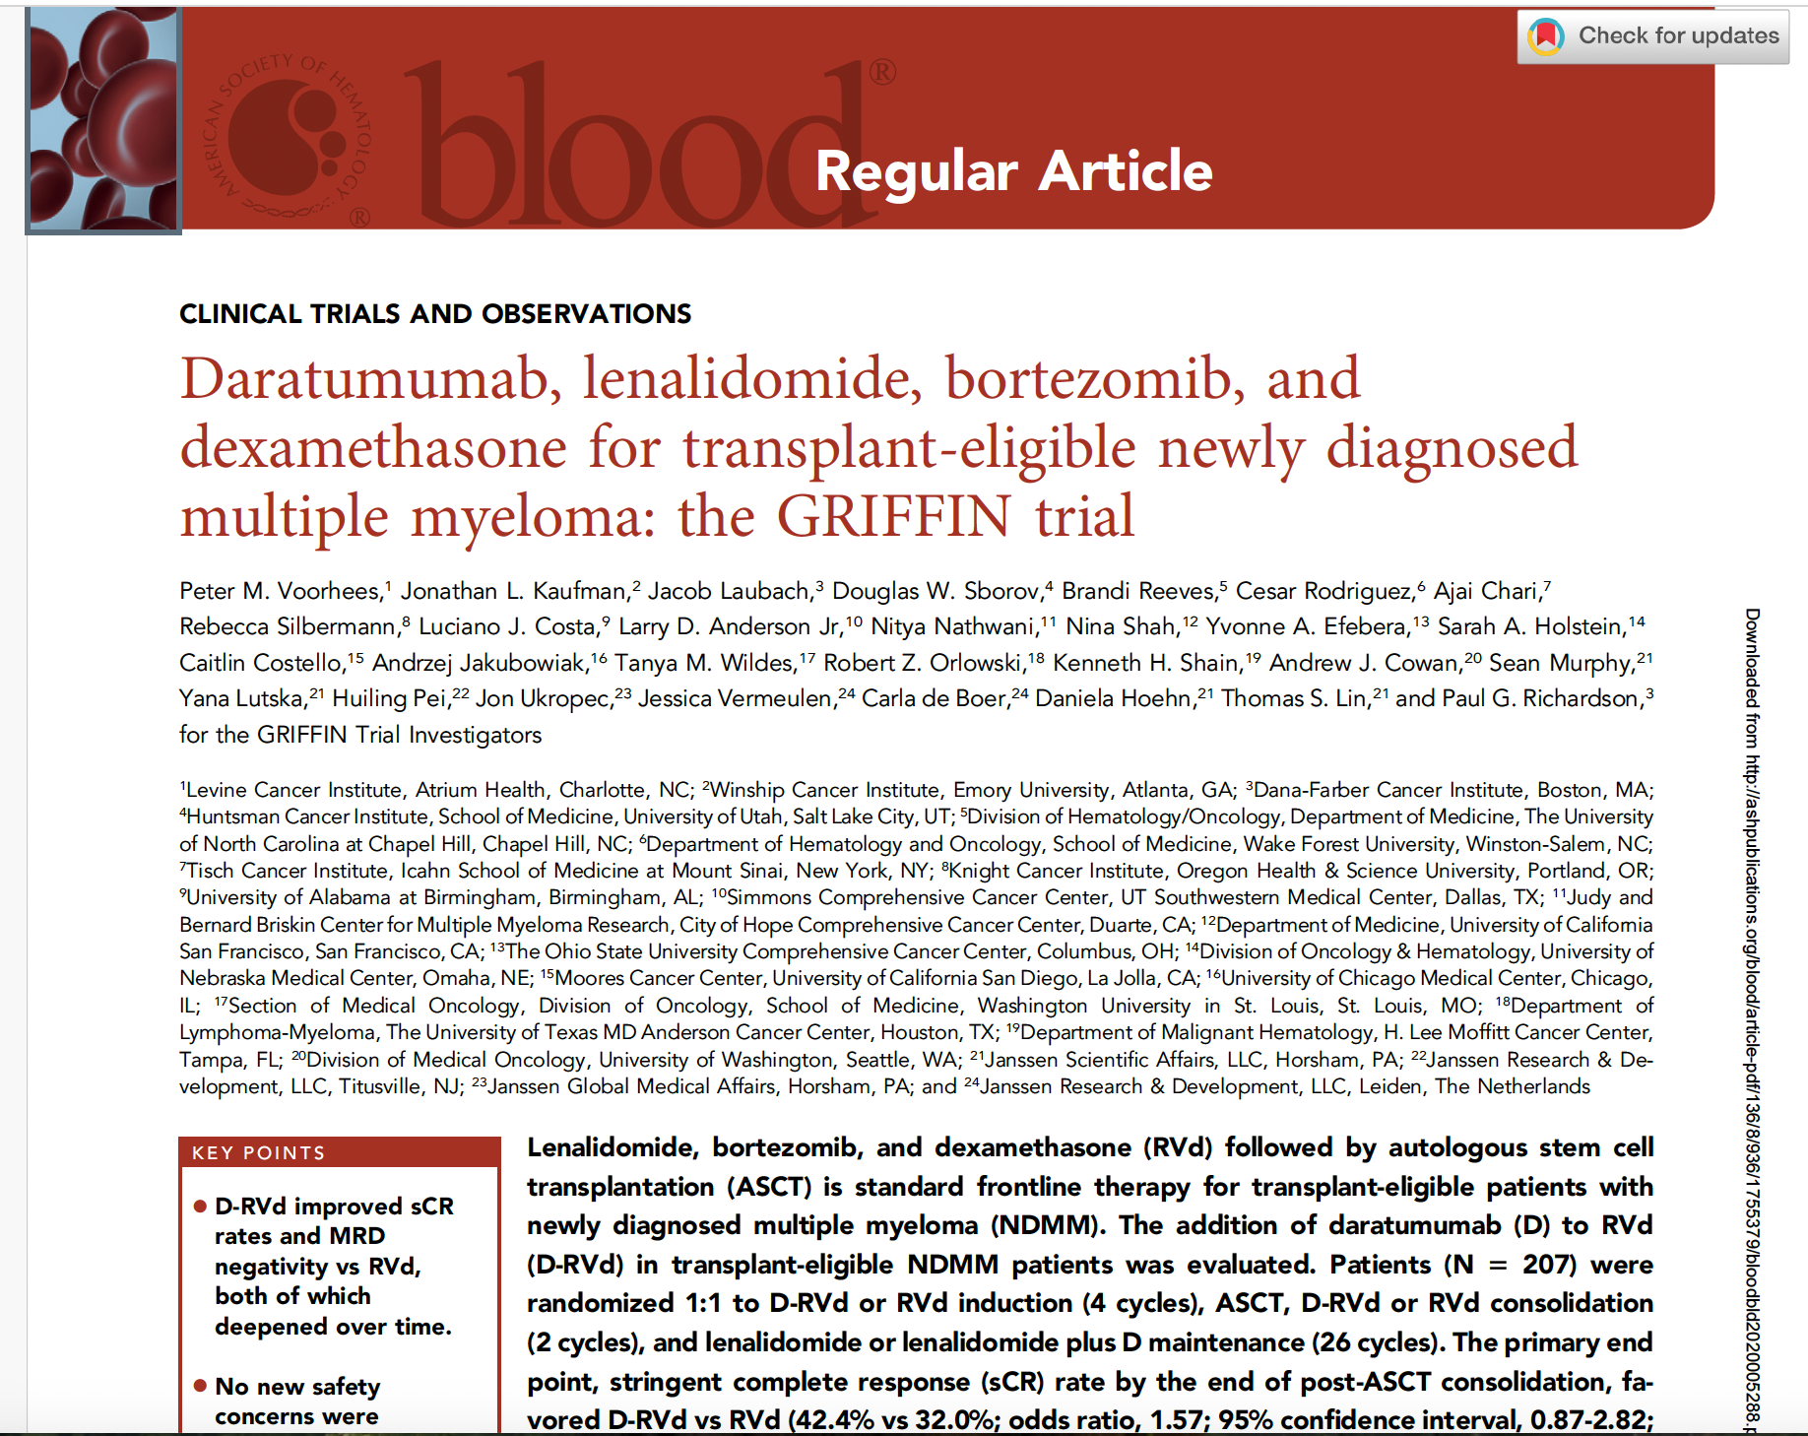
GRIFFIN
Faz 2, D-VRD vs VRD
mFU 27 ay
Daha üstün CR ve MRD neg oranı

Slide 22
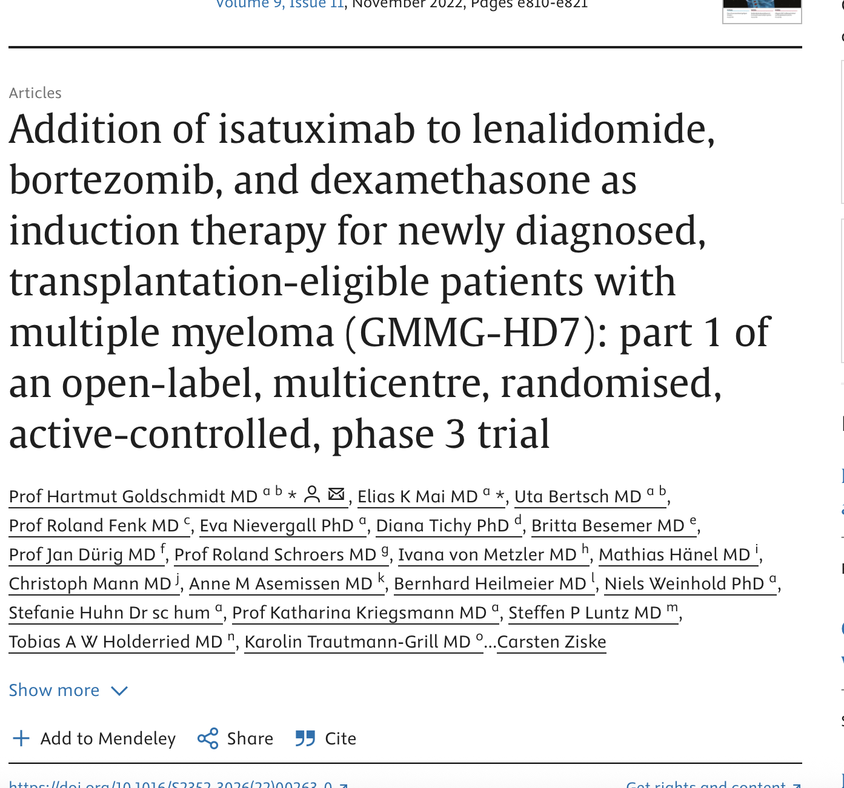
Özellik | VRd vs Isa‑VRd
MRD-negatiflik | 36% → 50%
PFS avantajı | %30 düşme (HR 0.70)
CR oranları | İstatistiksel artış (43.5% vs 34%)
Güvenlik | Benzer profil, yeni ciddi AE yok

Slide 23
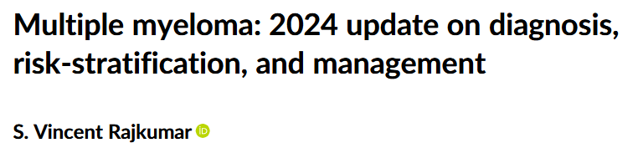
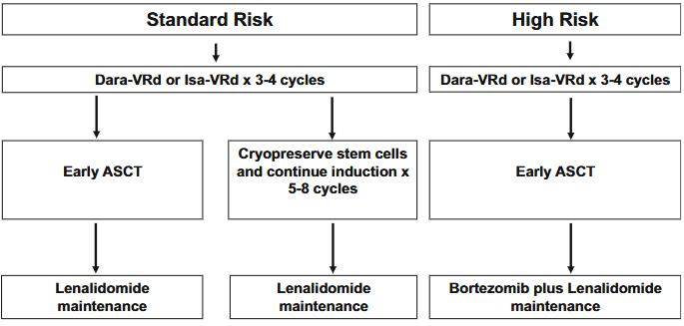
Transplanta Uygun Hastalar

Slide 24
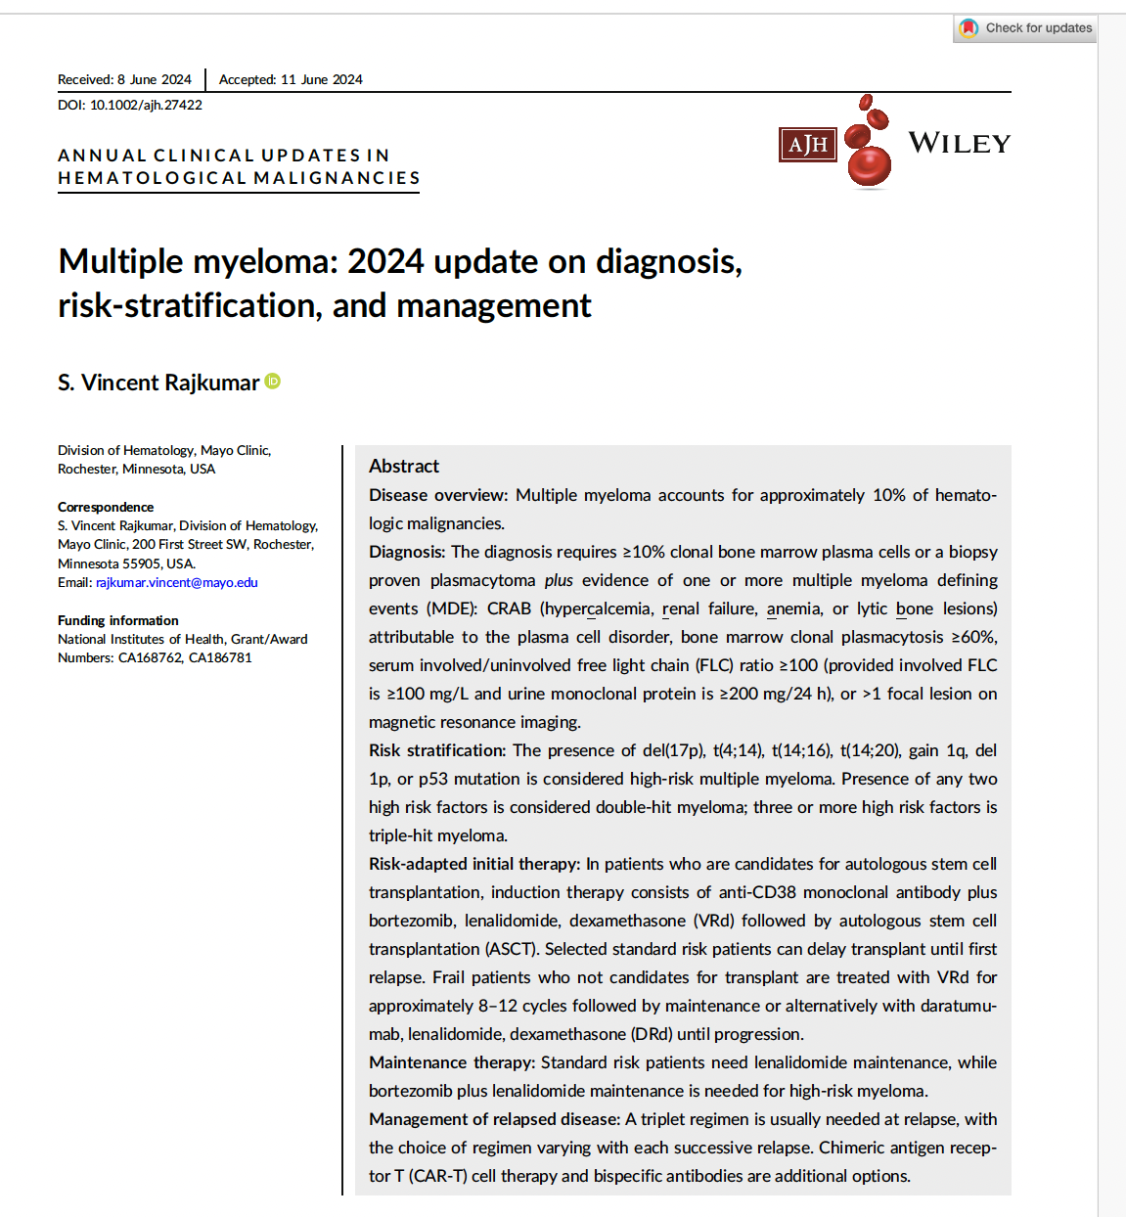
Lenalidomid başlangıç ​​tedavisi olarak kullanılamıyorsa veya ABY de Dara-VCd, VCd veya VTd gibi diğer bortezomib içeren rejimler
Hafif zincirli cast nefropatisine sekonder olduğundan şüphelenilen ABY olan hastalarda, plazma değişimi ile birlikte başlangıç ​​tedavisi olarak daratumumab + VCD’.
Serum serbest hafif zincir düzeyleri <50 mg/dl olana kadar plazma değişimi günlük olarak sürdürülür
Plazma hücreli lösemi veya multipl ekstramedüller plazmasitomlu hastalarda, başlangıç ​​tedavisi olarak VTD-PACE veya PAD + daratumumab, ardından ASCT ve ardından bortezomib bazlı bir rejimle idame

Slide 25
Risk Sınıflaması – “Double‑Hit” ve “Triple‑Hit” MM
Yüksek riskli si­to­ge­ne­tik anormallikler: del(17p), t(4;14), t(14;16), t(14;20), 1q kazancı, del(1p), p53 mutasyonu
  ≥ 2 yüksek risk → “double‑hit”;
  ≥ 3 anormallik → “triple‑hit” MM olarak sınıflanıyor
İlk nakilden sonra CR elde edilmeyen yüksek riskli hastalığı olan seçilmiş hastalarda tandem OKHN düşünülebilir. Ancak rutin tandem OKHN, klinik çalışma dışında önerilmez.

Slide 26
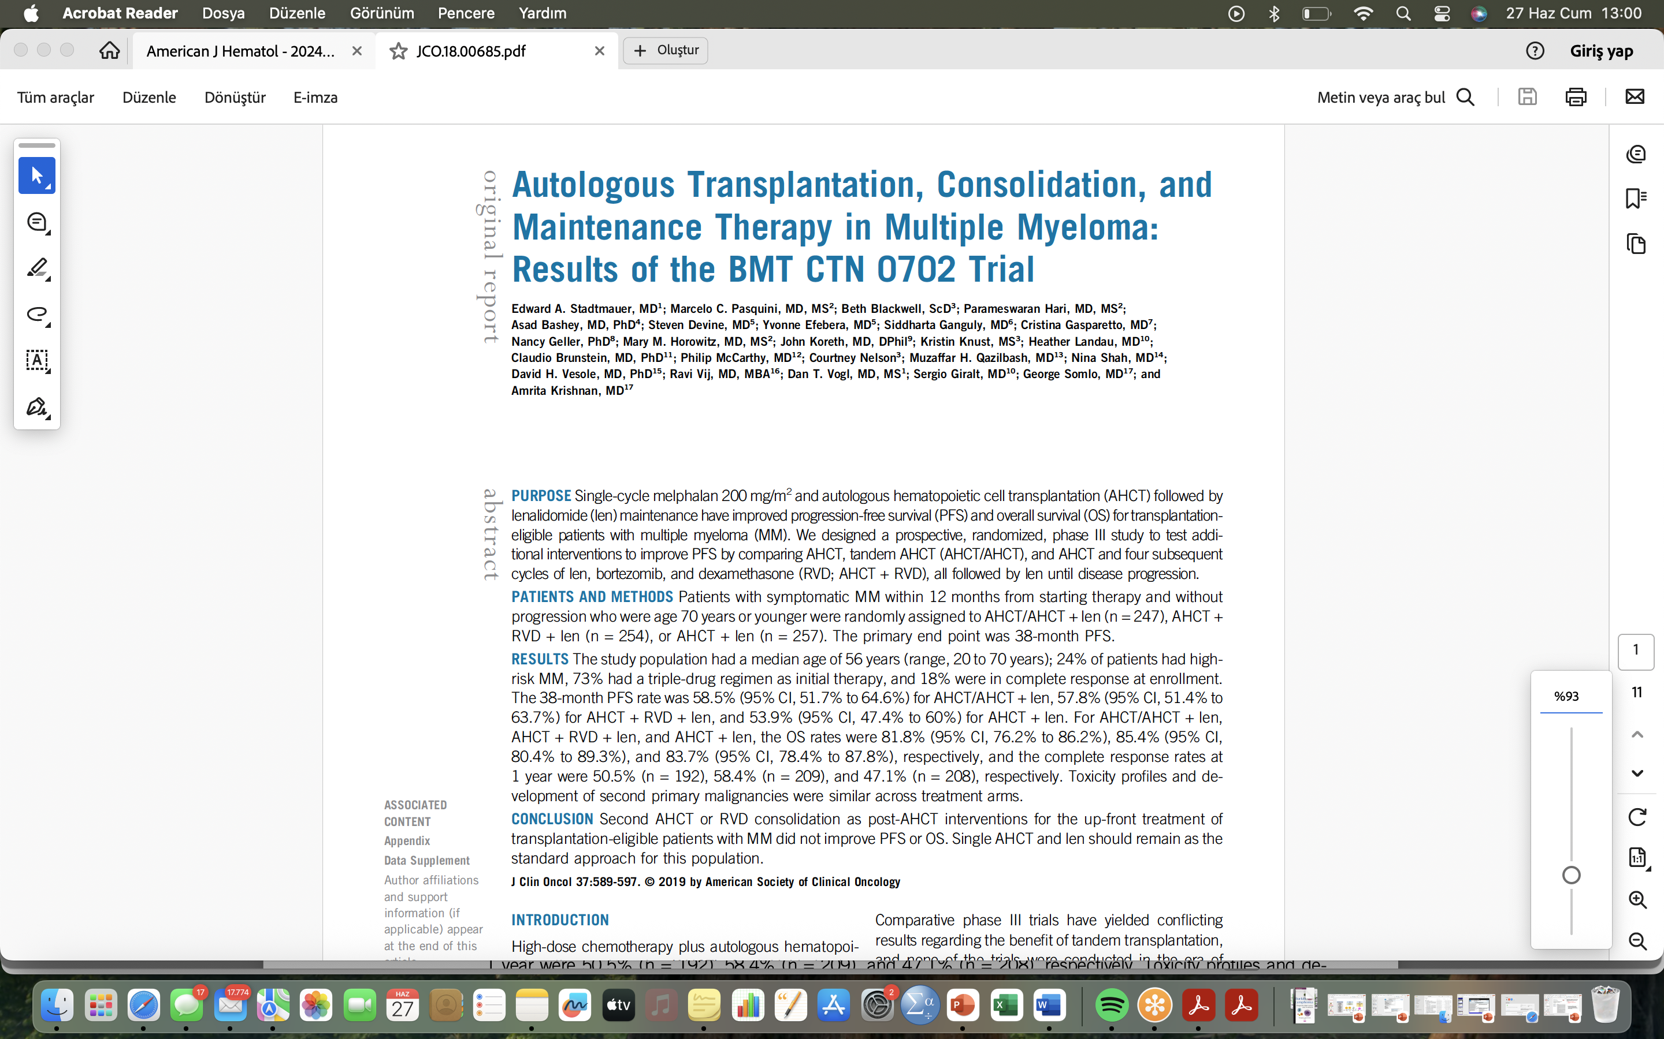
Kol | 38 ay PFS | 6 yıl PFS | 6 yıl OS | Notlar
Auto/Auto + Len | %58.5 | ~43.9% | ~73% | Yüksek riskte PFS artışı
Auto + RVD + Len | %57.8 | ~39.7% | ~75% | —
Auto + Len | %53.9 | ~40.9% | ~76% | —
İdame devam eden | – | %79.5 | – | PFS anlamlı artış
İdame sonlandırılan | – | %61 | – | —
Sonuç
Basit transplant + lenalidomid idame, genellikle tercih edilen yaklaşım.
Yüksek riskli vakalarda tandem transplant önerilebilir.
İdame tedavisinde uzun süreli (~38 aydan sonrasına kadar) devam, PFS anlamında önemli kazanç sağlıyor.

Slide 27
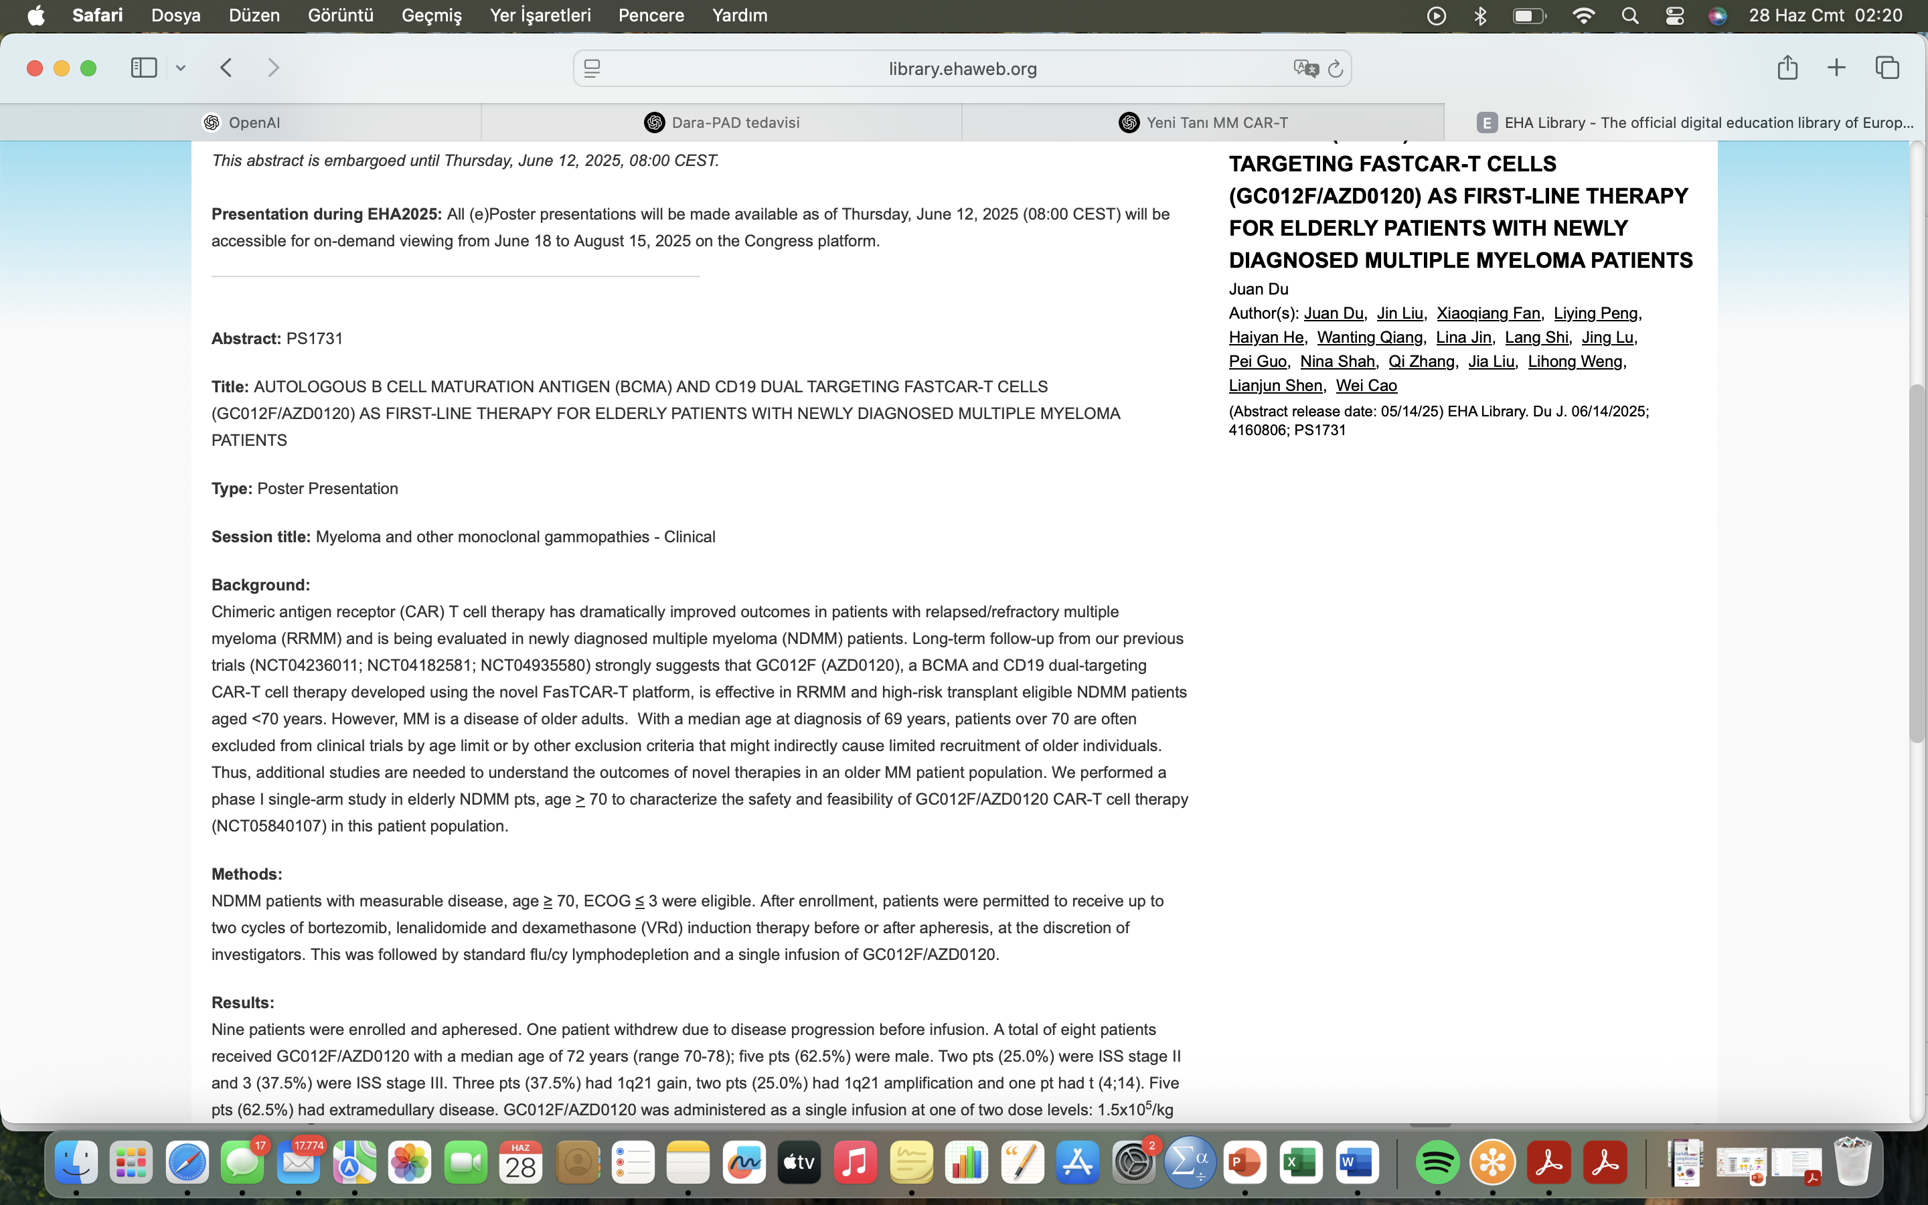
yüksek riskli ve yeni tanı almış multipl miyelom (MM) hastalarında, otolog kök hücre nakline uygun olan bireyler için, ilk basamak tedavi olarak BCMA (B-cell maturation antigen) ve CD19 hedefli bir FASTCAR-T hücre tedavisi (GC012F/AZD0120) kullanılarak yürütülen bir faz I, açık etiketli, tek kollu klinik araştırmanın güncellenmiş sonuçları
EHA 2025 POSTER
Multipl miyelomda özellikle yüksek riskli hastalar için etkili ilk basamak tedavi seçenekleri sınırlıdır.
Bu çalışma, klasik tedavilere kıyasla daha erken dönemde CAR-T tedavisinin uygulanabilirliğini araştırmaktadır.
Hem BCMA hem CD19 hedeflenerek, hastalığın nüks etme ihtimalinin azaltılması hedeflenmiştir.
Yüksek riskli MM hastalarının %86’sı 2,5 yıldır hiçbir tedavi almamalarına rağmen MRD negatif tam yanıtta

Slide 28
Proteozom inhibitörleri
IMIDler
Monoklonal Antikorlar
Bispesifik Antikorlar
BITE
Antikor İlaç Konjugatları
Histon deasetilaz inhibitörleri
Nükleer eksport protein exportin 1 inhibitorleri
CAR T
Check point inhibitorleri
Alkilleyiciler
Notes:
MM çok kadim bir hastalık. En az 5600 yıllık
Multiple myeloma (MM) is the second most common hematologic malignancy worldwide,
Iberdomide is a novel cereblon E3 ligase modulator. was able to overcome drug resistance to lenalidomide and pomalidomide.
iberdomide (CC-220), a novel cereblon E3 ligase modulatory compound (CELMoD)

Slide 29
SABRINIZ VE DİKKATİNİZ İÇİN TESEKKÜRLER…………….

